Slide 1
Reading Group
Deep Learning with PyTorch第五章
李泽锋
2020-08-19

Slide 2
目录
学习过程
构建简单的线性模型
广播机制
PyTorch autograd
优化器
使用验证集避免过拟合
关闭autograd节省资源

Slide 3
学习过程
给定输入数据和相应的期望输出（ground truth）以及权重的初始值
模型输入数据（前向传播），然后通过把结果输出与ground truth进行比较来评估误差。
为了优化模型的参数，其权重（即单位权重变化引起的误差变化，也即误差相对于参数的梯度）通过使用对复合函数求导的链式法则进行计算（反向传播）。
然后，权重的值沿导致误差减小的方向更新。不断重复该过程直到在新数据上的评估误差降至可接受的水平以下。

Slide 4
构建简单的线性模型
问题：你得到了一个温度计，但其刻度没有单位，你想得到该温度计读数与摄氏度温度的对应关系。
测量数据，选择模型并拟合！！
数据：
t_c = [0.5, 14.0, 15.0, 28.0, 11.0, 8.0, 3.0, -4.0, 6.0, 13.0, 21.0]
t_u = [35.7, 55.9, 58.2, 81.9, 56.3, 48.9, 33.9, 21.8, 48.4, 60.4, 68.4]
t_c = torch.tensor(t_c)
t_u = torch.tensor(t_u)
# t_c是摄氏度数，t_u是未知单位度数

Slide 5
构建简单的线性模型
选择模型：线性回归t_{c}=w*t_{u}+b
def model(t_u, w, b):
return w * t_u + b
损失函数：误差平方损失
def loss_fn(t_p, t_c):
squared_diffs = (t_p - t_c)**2
return squared_diffs.mean()

Slide 6
构建简单的线性模型
损失函数相较于参数w和b的梯度
def dloss_fn(t_p, t_c):
dsq_diffs = 2 * (t_p - t_c)
return dsq_diffs
def dmodel_dw(t_u, w, b):
return t_u
def dmodel_db(t_u, w, b):
return 1.0
def grad_fn(t_u, t_c, t_p, w, b):
dloss_dw = dloss_fn(t_p, t_c) * dmodel_dw(t_u, w, b)
dloss_db = dloss_fn(t_p, t_c) * dmodel_db(t_u, w, b)
return torch.stack([dloss_dw.mean(), dloss_db.mean()]) #默认dim=0

Slide 7
构建简单的线性模型
循环训练
for epoch in range(1, n_epochs + 1):
w, b = params
t_p = model(t_u, w, b) # 前向传播
loss = loss_fn(t_p, t_c)
grad = grad_fn(t_u, t_c, t_p, w, b) # 反向传播
params = params - learning_rate * grad
if epoch % verbose == 0:
print('Epoch %d, Loss %f' % (epoch, float(loss)))
if print_params:
print(' Params: ', params)
print(' Grad : ', grad)

Slide 8
广播机制
以下两种情况会触发广播
A.ndim > B.ndim，并且从尾部维度开始，A.shape与B.shape对应位置的元素相同，或其中一个为1，例如：
A.shape=(2,3,4,5), B.shape=(3,4,5)
A.shape=(2,3,4,5), B.shape=(5)
A.shape=(2,1,1), B.shape=(3,3)
A.shape=(2,1,3), B.shape=(3,1)
A.ndim == B.ndim，并且A.shape和B.shape对应位置的元素要么相同要么其中一个是1，例如：
A.shape=(1,9,4), B.shape=(15,1,4)
A.shape=(1,9,4), B.shape=(15,1,1)

Slide 9
PyTorch autograd
给出前向传播表达式，PyTorch会自动提供该表达式相对于其输入参数的梯度。
params = torch.tensor([1.0, 0.0], requires_grad=True)
参数require_grad = True告诉PyTorch需要追踪在params上进行运算而产生的所有张量。
任何以params为祖先的张量都可以访问从params到该张量所调用的函数链。如果这些函数是可微的（大多数PyTorch张量运算都是可微的），则梯度的值将自动存储在参数张量的grad属性中。

Slide 10
PyTorch autograd
所有PyTorch张量都有一个初始为空的名为grad的属性
params.grad is None # True
对损失张量loss调用backward()方法
loss = loss_fn(model(t_u, *params), t_c)
loss.backward()
params.grad # tensor([4517.2969, 82.6000])
注意！！！！！！调用backward会导致导数值在叶节点处累积。所以将其用于参数更新后，需要将梯度显式清零。
使用zero_()方法将梯度清零
params.grad.zero_()

Slide 11
PyTorch autograd
循环训练
for epoch in range(1, n_epochs + 1):
if params.grad is not None:
params.grad.zero_() # 在调用backward之前调用
t_p = model(t_u, *params)
loss = loss_fn(t_p, t_c)
loss.backward()
params = (params - learning_rate * params.grad).detach().requires_grad_()
if epoch % 500 == 0:
print('Epoch %d, Loss %f' % (epoch, float(loss)))

Slide 12
PyTorch autograd
detach()方法会返回一个新的Tensor对象b，并且新Tensor是与当前的计算图分离的，其requires_grad属性为False，反向传播时不会计算其梯度。
requires_grad_()方法会改变Tensor的requires_grad属性并返回Tensor
考虑一下计算图。params参数更新时：p1 = (p0 - lr * p0.grad)。这里p0是用于初始化模型的随机权重，p0.grad是通过损失函数根据p0和训练数据计算出来的。
之后进行第二次迭代：p2 = (p1 - lr * p1.grad)。如你所见，p1的计算图会追踪到p0，这是有问题的，因为(a)你需要将p0保留在内存中（直到训练完成），并且(b)在反向传播时不知道应该如何分配误差。
通过调用.detach()将新的params张量从与其更新表达式关联的计算图中分离出来。这样，params就会丢失生成它的相关运算的记忆。然后，调用.requires_grad_()重新启用张量的自动梯度（下一轮迭代需要）。

Slide 13
叶子节点的概念
叶子节点和tensor的requires_grad参数
https://zhuanlan.zhihu.com/p/85506092
使用backward()函数反向传播计算tensor的梯度时，并不计算所有tensor的梯度，而是只计算满足条件的tensor的梯度。
使用retain_grad()方法保存非叶子节点的梯度
https://blog.csdn.net/liangjiu2009/article/details/106980762
只有叶子节点的梯度得到保留，中间变量的梯度默认不保留，除非使用 retain_grad() 方法
叶子节点的值在求梯度前不允许更改

Slide 14
优化器
优化器使用不同优化方法更新参数，实例化SGD优化器
import torch.optim as optim
learning_rate = 1e-5
optimizer = optim.SGD([params], lr=learning_rate)
#动量参数momentum=0.0
调用step方法：SGD优化器通过将params减去learning_rate与grad的乘积来更新的params
t_p = model(t_u, *params)
loss = loss_fn(t_p, t_c)
optimizer.zero_grad()
loss.backward()
optimizer.step()

Slide 15
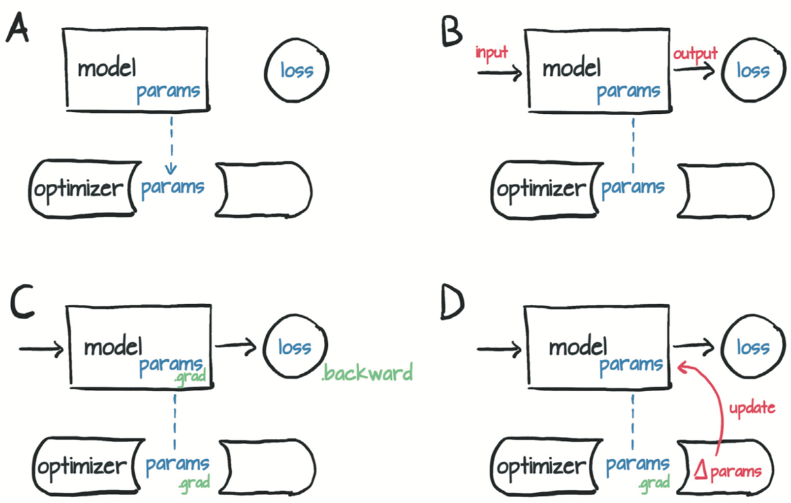
优化器
工作过程
A优化器对象获得参数张量的引用
B计算loss
C调用loss的backward方法，参数的grad属性会更新
D优化器按一定优化算法更新参数

Slide 16
使用验证集避免过拟合
划分训练集与验证集
n_samples = t_u.shape[0]
n_val = int(0.2 * n_samples)
shuffled_indices = torch.randperm(n_samples)
train_indices = shuffled_indices[:-n_val]
val_indices = shuffled_indices[-n_val:]
train_t_u = t_u[train_indices]
train_t_c = t_c[train_indices]
val_t_u = t_u[val_indices]
val_t_c = t_c[val_indices]
train_t_un = 0.1 * train_t_u
val_t_un = 0.1 * val_t_u

Slide 17
使用验证集避免过拟合
在每个epoch中计算验证集loss
for epoch in range(1, n_epochs + 1):
train_t_p = model(train_t_u, *params)
train_loss = loss_fn(train_t_p, train_t_c)
val_t_p = model(val_t_u, *params)
val_loss = loss_fn(val_t_p, val_t_c)
optimizer.zero_grad()
train_loss.backward() #未调用val_loss.backward()
optimizer.step()
如果调用val_loss.backward()会发生什么？

Slide 18
关闭autograd
原因：验证集无需计算梯度，在大规模模型中，关闭autograd能提高速度与节省内存。
使用no_grad上下文管理器
with torch.no_grad():
val_t_p = model(val_t_u, *params)
val_loss = loss_fn(val_t_p, val_t_c)
使用set_grad_enabled上下文管理器
def calc_forward(t_u, t_c, is_train):
with torch.set_grad_enabled(is_train):
t_p = model(t_u, *params)
loss = loss_fn(t_p, t_c)
return loss

Slide 19
关闭autograd
使用@torch.no_grad()装饰器
@torch.no_grad()
def calc_forward(t_u, t_c, is_train):
t_p = model(t_u, *params)
loss = loss_fn(t_p, t_c)
return loss

Slide 20
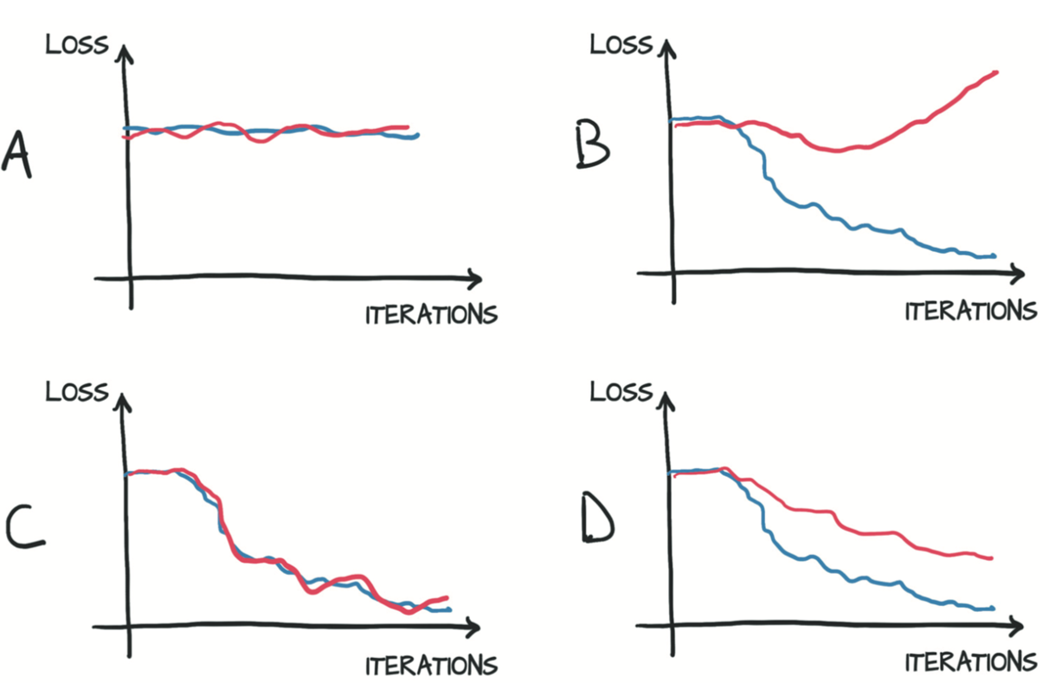
训练集loss与验证集loss的关系
蓝：训练集loss
红：验证集loss
A数据中没有信息或模型拟合能力不足，该模型无法学习
B过拟合
C模型并非处于过拟合的极限，因此性能可能会进一步提高。
D过拟合在可控范围之内

